Slide 1
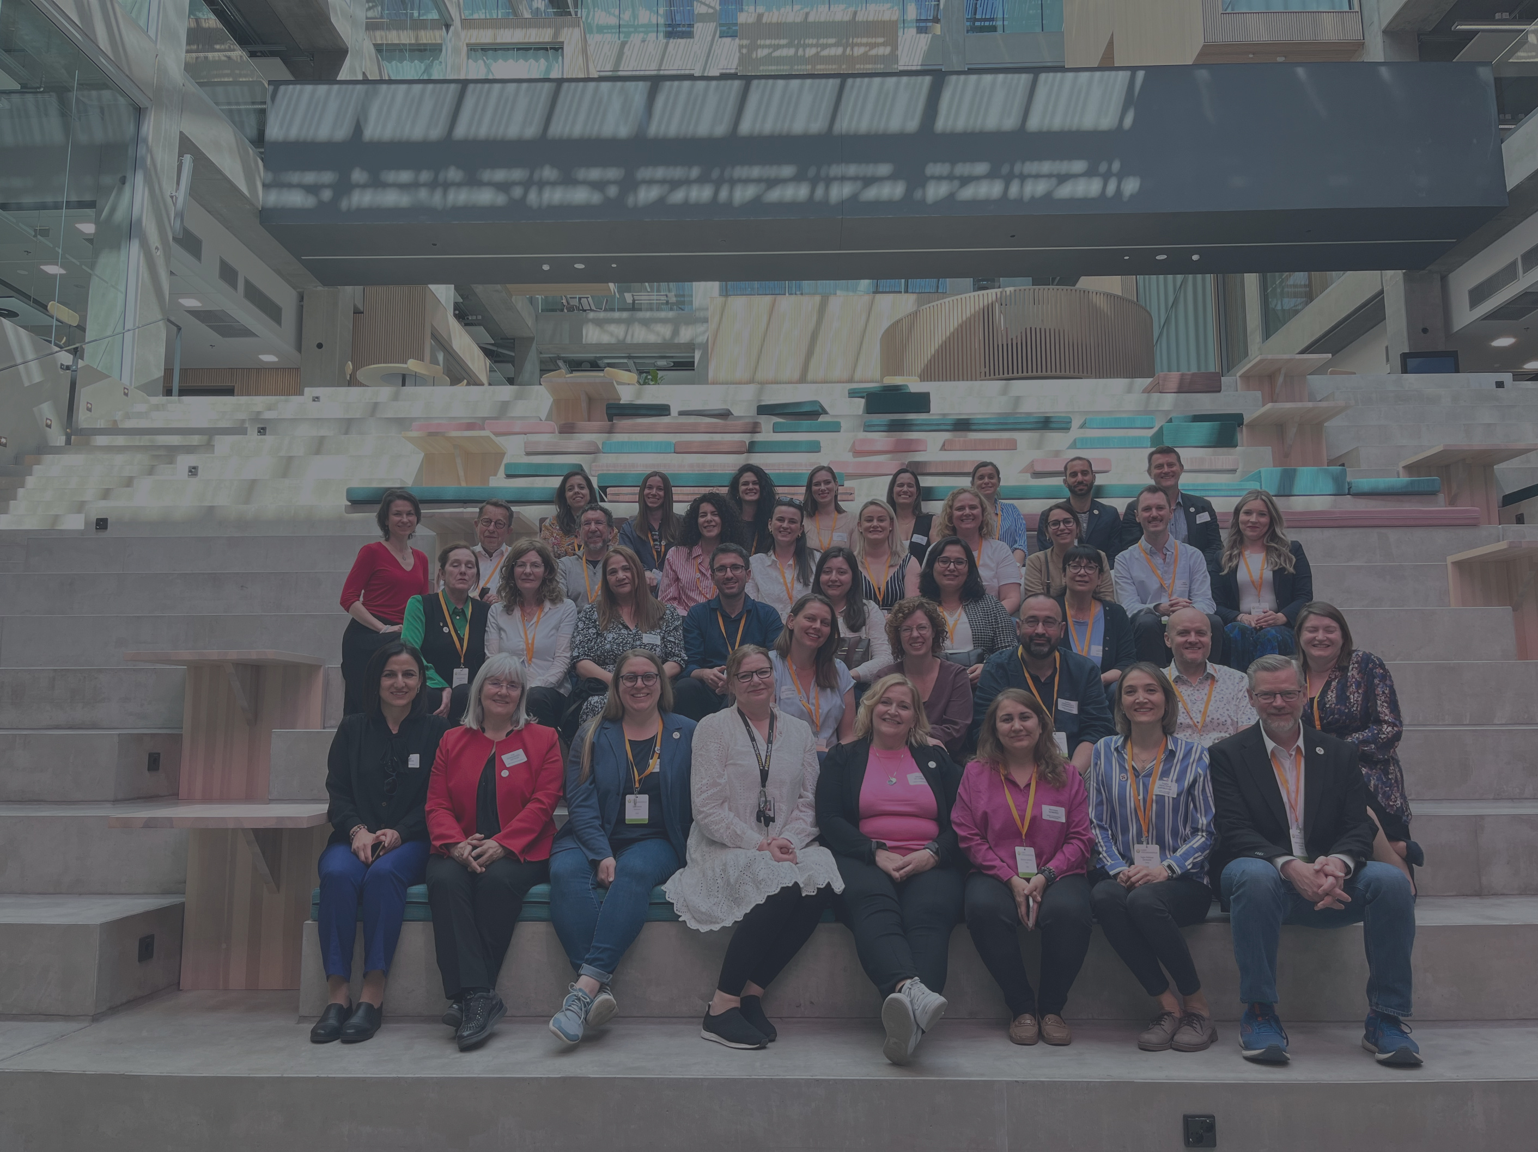




EONS.SECRETARIAT@CANCERNURSE.EU
WWW.CANCERNURSE.EU
Mitglied werden!

Slide 2

ÜBER UNS
Übersicht: Die European Oncology Nursing Society (EONS) widmet sich der Unterstützung und Weiterentwicklung der Krebspflege in ganz Europa.
Mission: Verbesserung der Qualität der Krebsbehandlung durch Aufklärung, Forschung und Führung.

Slide 3
Vorteile einer EONS-Mitgliedschaft
Berufliche Entwicklung: Zugriff auf Bildungsressourcen und Workshops zur Förderung Ihrer Karriere.
Networking-Möglichkeiten: Vernetzen Sie sich mit einem europaweiten Netzwerk professioneller Krebskrankenpfleger.
Treten Sie Ausschüssen und Arbeitsgruppen bei: Nehmen Sie an Ausschüssen und Arbeitsgruppen teil, um die Zukunft des Berufs zu gestalten.

Slide 4
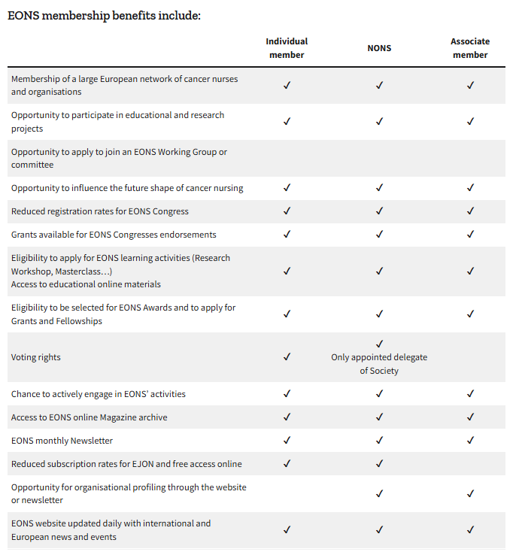
Unsere Mitglieder profitieren von diesen Vorteilen…

Slide 5

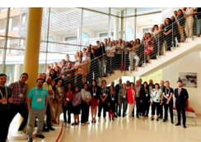
Bildungschancen
Workshops und Meisterkurse: Berechtigung zur Bewerbung für EONS-Lernaktivitäten, einschließlich Forschungsworkshops und Meisterkurse.
Online-Ressourcen: Zugriff auf eine Fülle von Lehrmaterialien und das EONS-Online-Newsletterarchiv.

Slide 6
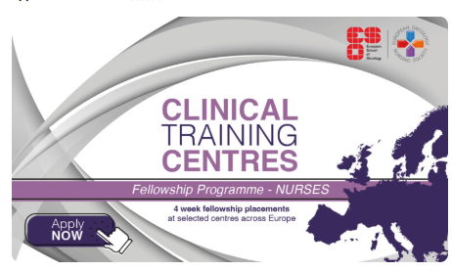
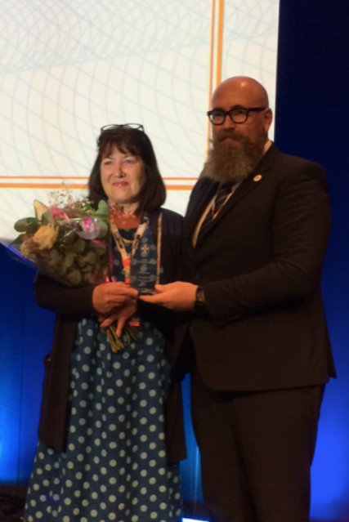
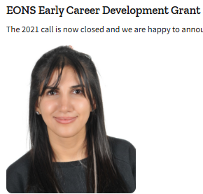
Forschung und Stipendien
Finanzierungsmöglichkeiten: Berechtigung zur Bewerbung um EONS-Auszeichnungen, Zuschüsse und Stipendien zur Unterstützung Ihrer Forschungsinitiativen.
Gemeinsame Projekte: Möglichkeiten zur Teilnahme an Bildungs- und Forschungsprojekten mit Kollegen in ganz Europa.

Slide 7

Konferenzen und Veranstaltungen
Reduzierte Anmeldegebühren: Profitieren Sie von ermäßigten Preisen für EONS-Kongresse und unterstützte Veranstaltungen.
Zuschüsse für die Teilnahme: Zugang zu Stipendien für die Teilnahme an EONS-Kongressen und unterstützten Veranstaltungen.

Slide 8
Mitgliedsbeiträge
Einzelmitgliedschaft: Jahresbeitrag von 45 € für den Zeitraum Januar bis Dezember 2024
Mitgliedschaften in nationalen Gesellschaften
34 Mitgliedsgesellschaften in ganz Europa
4 verschiedene Tarife verfügbar unter www.cancernurse.eu/membership/society-membership-3/
c) Assoziierte Mitgliedschaften
Werden Sie Teil des EONS-Netzwerks für nur 275 € jährlich!
Werden Sie noch heute Mitglied, um die Entwicklung der Krebspflege voranzutreiben und die Sichtbarkeit Ihrer Organisation zu erhöhen.

Slide 9
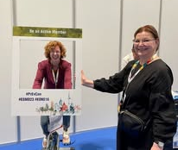
Warum EONS beitreten?
Möchten Sie Ihre Karriere in der Krebspflege vorantreiben?
Werden Sie Mitglied bei EONS und Teil einer dynamischen Gemeinschaft, die sich für eine Verbesserung der Krebsbehandlung in ganz Europa einsetzt.

Slide 10
Kernbotschaften unserer Mitglieder
Erhalten Sie Zugriff auf hochmoderne Ausbildung, Forschung und Ressourcen, die speziell auf Krebspflegepersonal zugeschnitten sind.
Vernetzen Sie sich mit Experten und Kollegen, um Wissen und bewährte Vorgehensweisen auszutauschen.
Gestalten Sie die Zukunft der Krebsbehandlung durch Interessenvertretung und Möglichkeiten zur beruflichen Weiterentwicklung.
Stärken Sie sich. Bestärken Sie Ihre Patienten.
Gemeinsam machen wir einen Unterschied.
Seien Sie der Wandel
in der Krebspflege – Werden Sie noch heute Mitglied bei EONS!

Slide 11
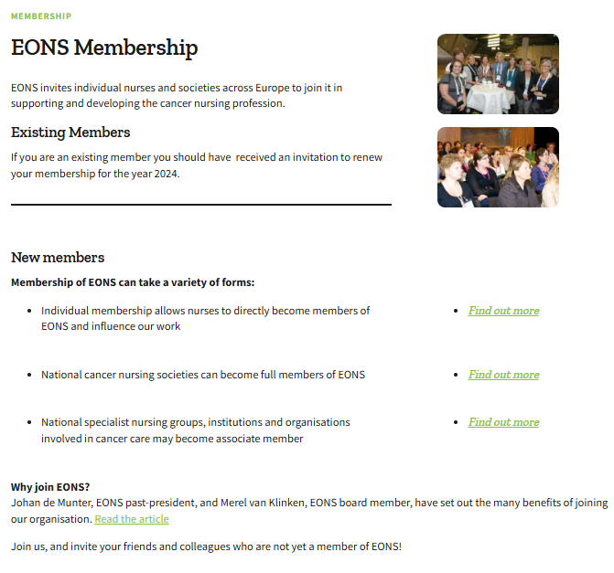
So werden Sie Mitglied bei EONS
Bewerbungsprozess: Füllen Sie das Online-Bewerbungsformular auf der EONS-Website aus:
  A. Einzelpersonen → https://docs.google.com/forms/d/e/1FAIpQLSdj0vwtdKmS8UDs62GEiRa7iu8uHMCm4Q2Wm2SSmpCCB8bIhA/viewform
  B. Nationale Gesellschaft → https://docs.google.com/forms/d/e/1FAIpQLScL80zcgkGAe3-sHmTs5cbCHkCdFHgHYtcWAUKy3g4r1akkhg/viewform
  C. Mitarbeiter → https://docs.google.com/forms/d/e/1FAIpQLSdJ6MpXpFLHa8bBkWaU-b3s7wPIk097DWOROCfnxJ4u-9VvOg/viewform
Zahlungsanweisungen: Befolgen Sie die bereitgestellten Richtlinien, um Ihren Mitgliedsbeitrag umgehend zu überweisen.
Erneuern Sie Ihre Mitgliedschaft für 2025 bis zum 31. Januar 2025 unter
www.cancernurse.eu/membership/

Slide 12

Zusammenarbeit mit Partnern
EONS arbeitet zusammen mit einem vielfältigen Spektrum an Partnern, um die Krebspflege in ganz Europa voranzutreiben.
Zu diesen Partnerschaften zählen Berufsverbände, Gesundheitseinrichtungen, akademische Organisationen und Interessenvertreter aus der Industrie, die sich alle der Verbesserung der Pflegepraxis, Ausbildung, Forschung und Politik im Bereich der Krebsbehandlung verschrieben haben.

Slide 13
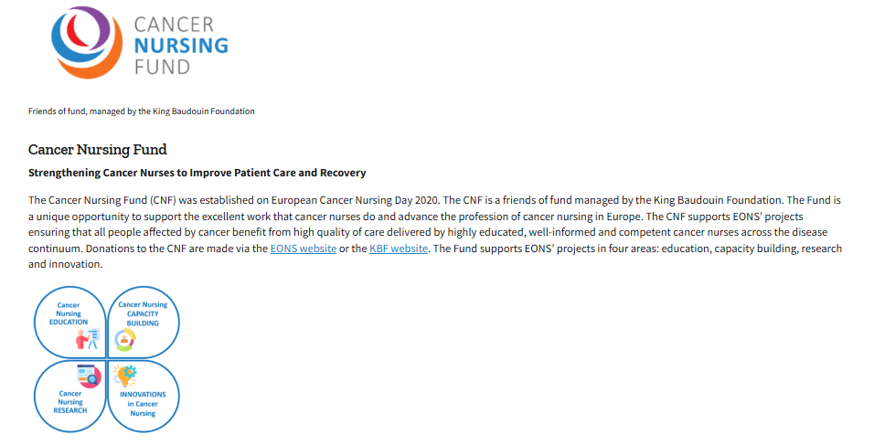
Fazit und Handlungsaufforderung
Werden Sie Teil einer lebendigen Gemeinschaft: Werden Sie Teil eines dynamischen Netzwerks, das sich der Exzellenz in der Krebspflege verschrieben hat.
Verbessern Sie Ihre Karriere: Nutzen Sie die zahlreichen Vorteile einer EONS-Mitgliedschaft, um Ihren beruflichen Werdegang voranzutreiben.
Beteiligen Sie sich: Besuchen Sie die EONS-Website , um mehr zu erfahren und noch heute Ihren Mitgliedsantrag zu stellen.

